Slide 1


Khám phá về mẹ của bé
Lớp : Mẫu giáo bé C3 - GV: Lê Thị Thắm

Slide 2
1
Hoạt động 1: Ổn định gây hứng thú

Slide 3
Bé Tham gia hoạt động cùng cô

Slide 4
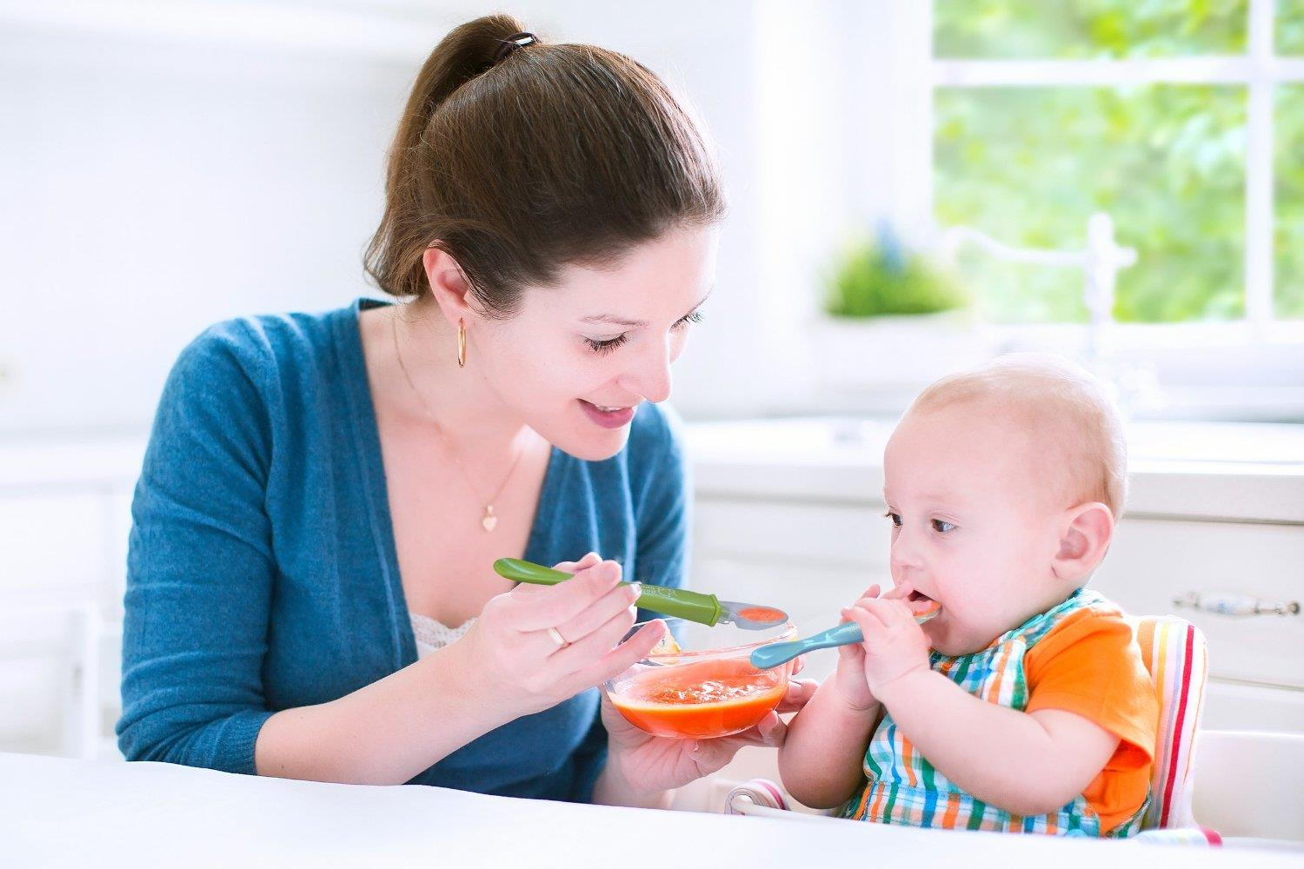


Slide 5
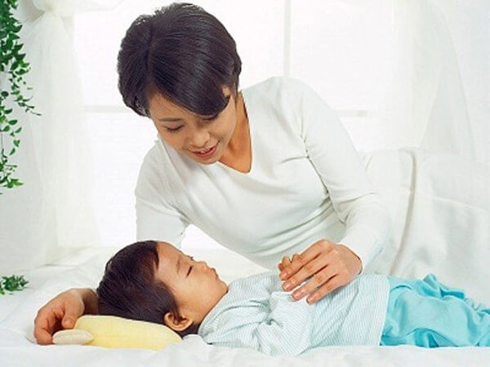


Slide 6
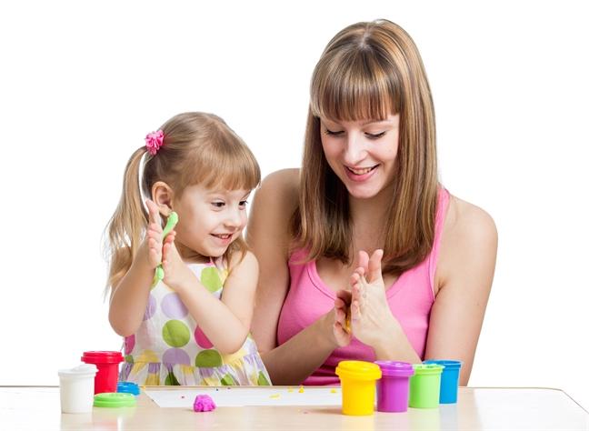

Slide 7
Xâu hoa tặng mẹ

